Slide 1

SALVADOR DALÍ MUSEUM
SAN PETERSBURGO · FLORIDA · EEUU

Slide 2
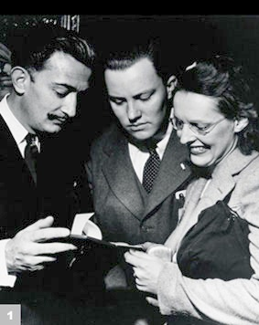
El Salvador Dalí Museum es un museo de arte situado en el centro de la ciudad de San Petersburgo, Florida, Estados Unidos. Alberga la colección más grande de pinturas de Salvador Dalí fuera del continente europeo. Antes de que contrajeran matrimonio en 1942, la pareja conformada por Albert Reynolds Morse y Eleanor Morse, asistieron a una retrospectiva de la obra de Dalí en el Museo de Arte de Cleveland. Después de que quedaran intrigados por la temática del pintor español e impresionados por su habilidad artística, decidieron comprar un año después su primera obra titulada “Araña de la noche...esperanza”.​ La compra marcó el inicio de una relación de patronazgo y amistad de cuarenta años con Dalí y resultó en una exhaustiva colección de pinturas del artista.
En 1965 los Morse prestaron doscientas obras de su colección para que se realizase una retrospectiva del artista y en aquel momento se dieron cuenta que tras coleccionar pinturas de Dalí por veinticinco años habían generado una pequeña retrospectiva del pintor que necesitaba un lugar permanente para ser expuesto. Unido a esto estaba el temor de la pareja de que las obras que habían coleccionado con tanto esmero se dispersasen tras su muerte lo que hizo que se planteasen la idea de establecer un museo.
El matrimonio Morse con Dalí
Notes:
2

Slide 3
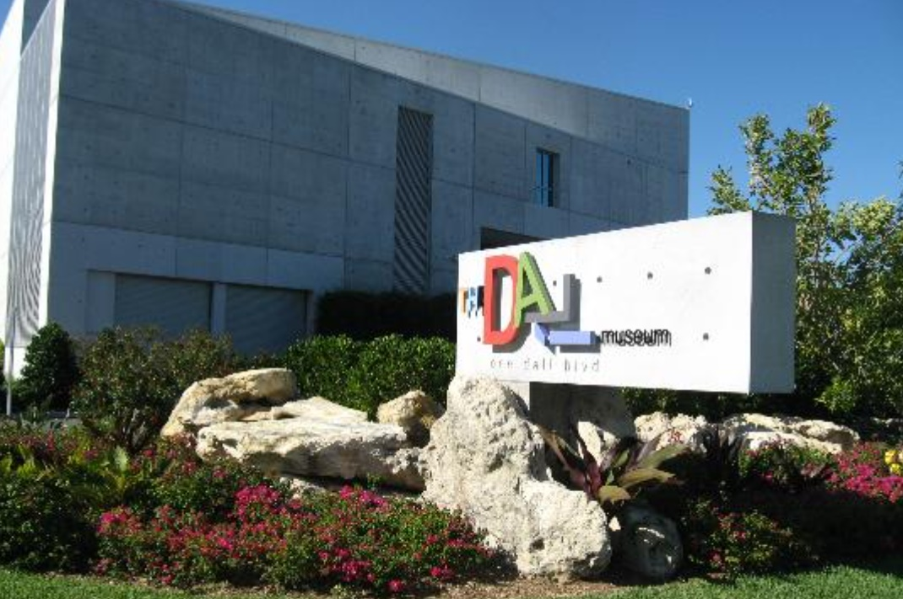

Slide 4
Hasta 1971 las obras se exhibieron en su residencia privada en Cleveland, Ohio. Ese mismo año la pareja de esposos abrió un museo adyacente a su oficina en Beachwood, Ohio, y la inauguración de apertura fue presidida por Dalí. Al final de la década y con un abrumador número de visitantes los Morse decidieron buscar una nueva ubicación para su colección. Tras una búsqueda que llamó la atención nacional se eligió una bodega marítima abandonada en la costa de San Petersburgo, Florida y que fue rehabilitada para alojar la obra de Dalí. El museo abrió sus puertas el 10 de marzo de 1982.
A mediados de 2008 se anunció una nueva ubicación para el museo de Dalí, el cual fue inaugurado el 11 de enero de 2011. El nuevo edificio fue diseñado por la firma arquitectónica HOK y fue construido frente al mar y junto al teatro MAHAFFEY THEATER. Una parte del exterior del edificio está compuesta por una gran claraboya de vidrios que marca el ingreso al museo. La colección de obras del museo incluye óleos, acuarelas y dibujos, fotografías, esculturas y objetos de arte.
Notes:
4

Slide 5
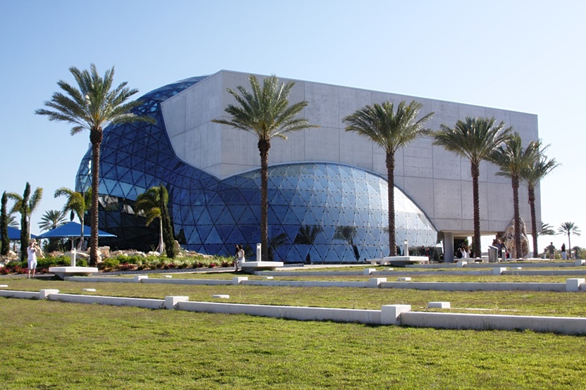

Slide 6
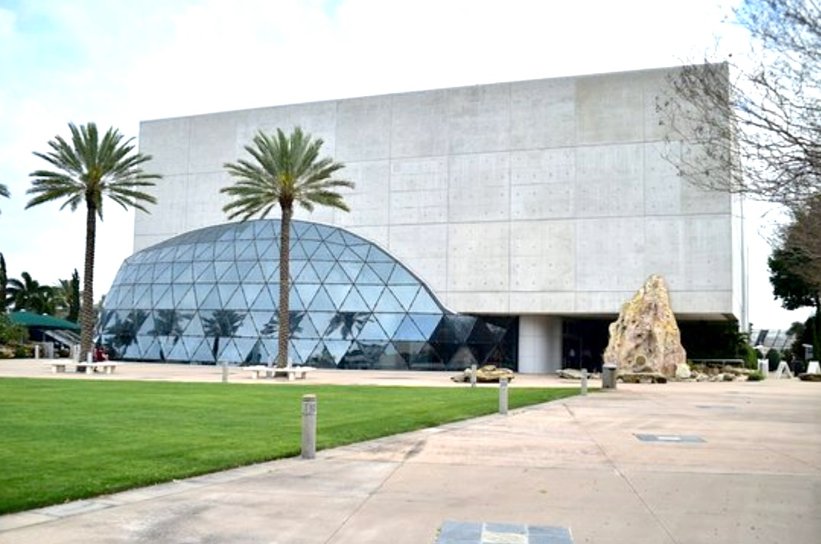

Slide 7
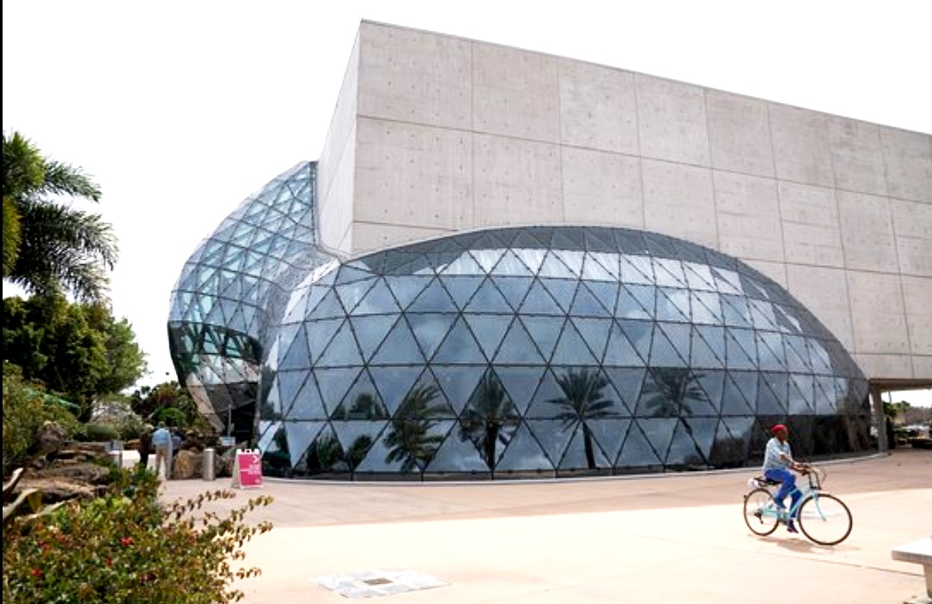

Slide 8
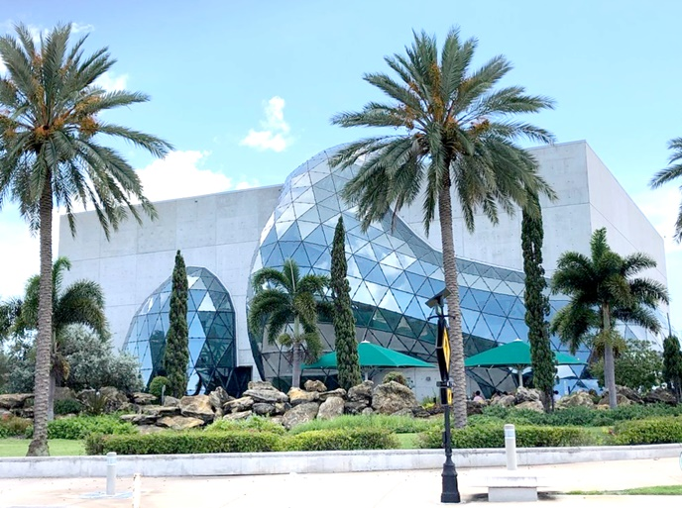

Slide 9
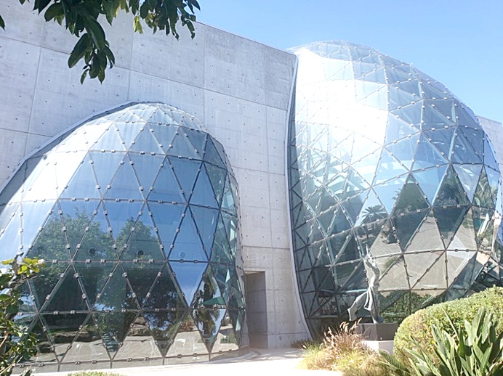

Slide 10
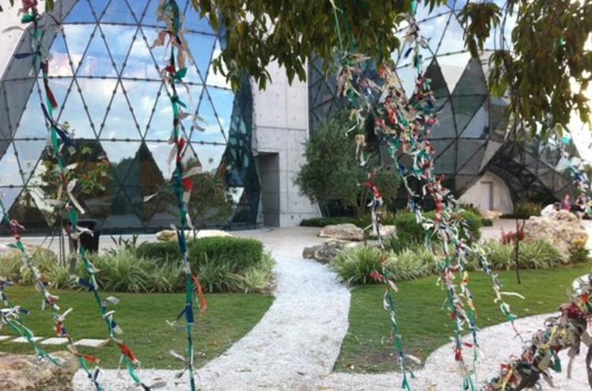

Slide 11
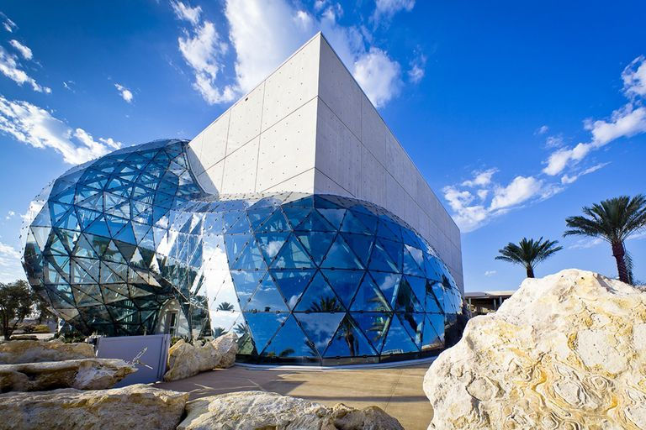

Slide 12
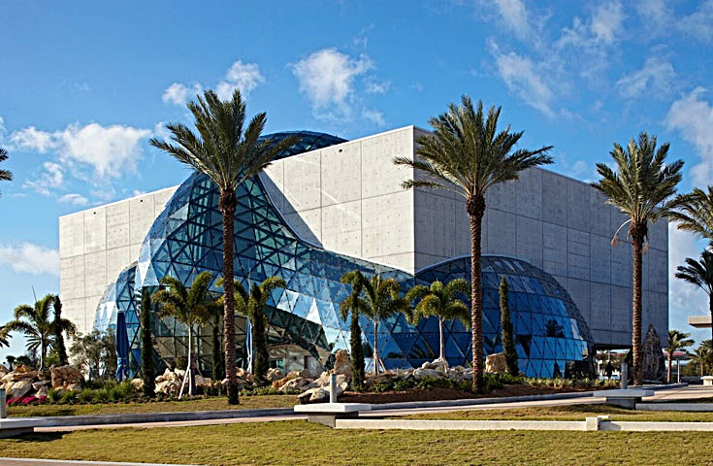

Slide 13
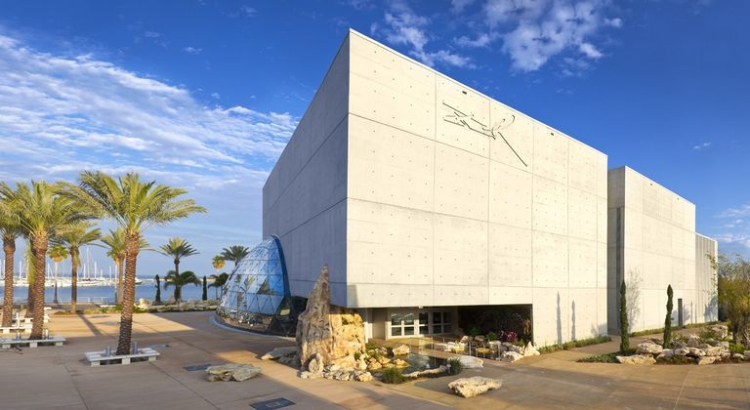

Slide 14
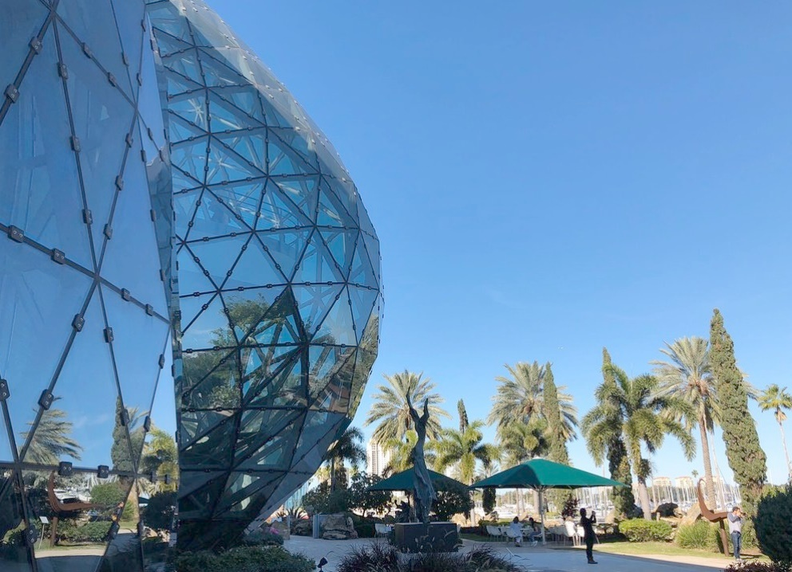

Slide 15
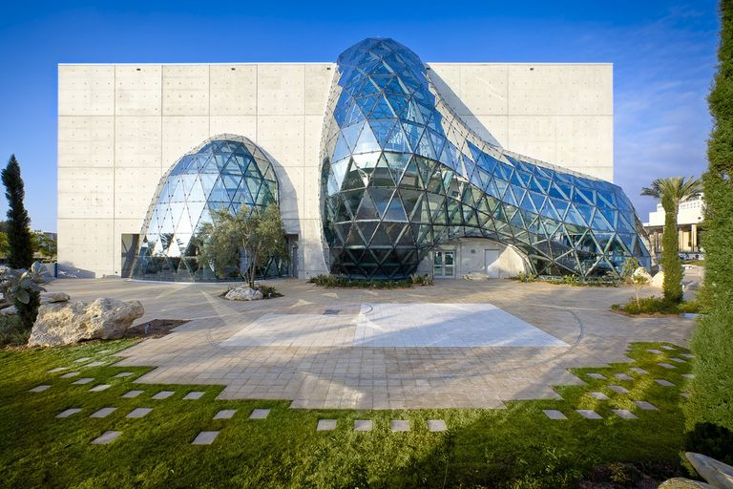

Slide 16
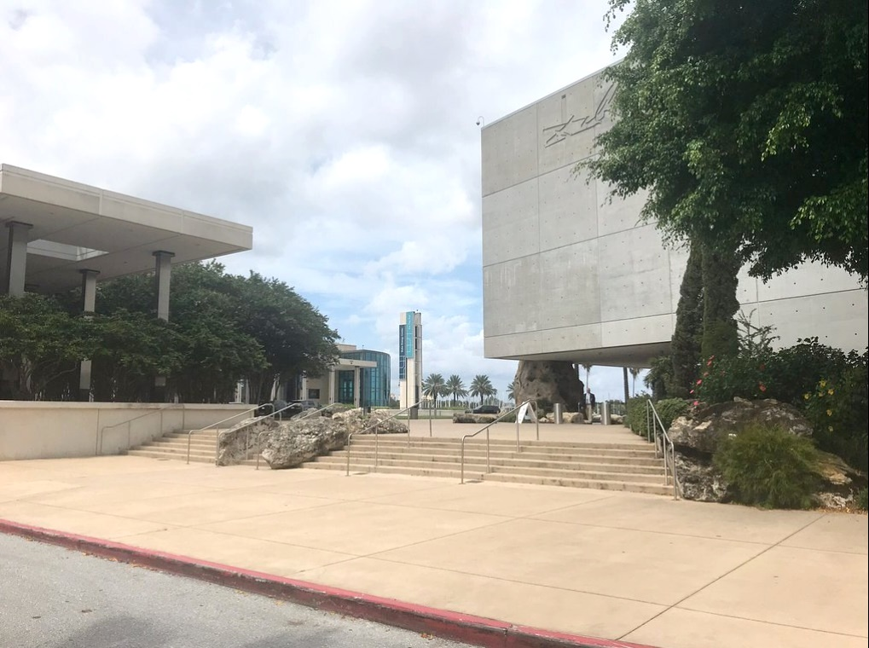

Slide 17
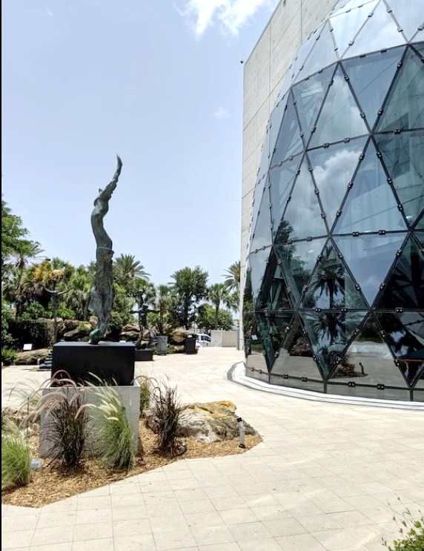
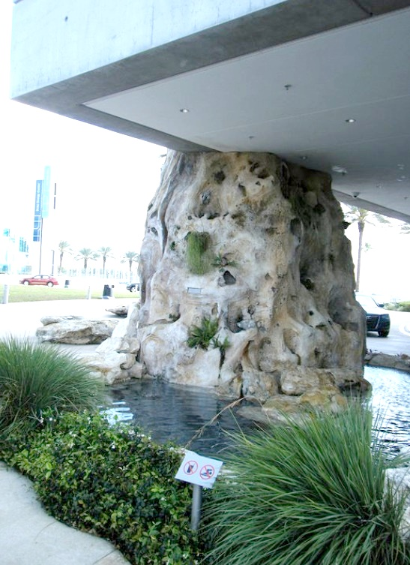

Slide 18
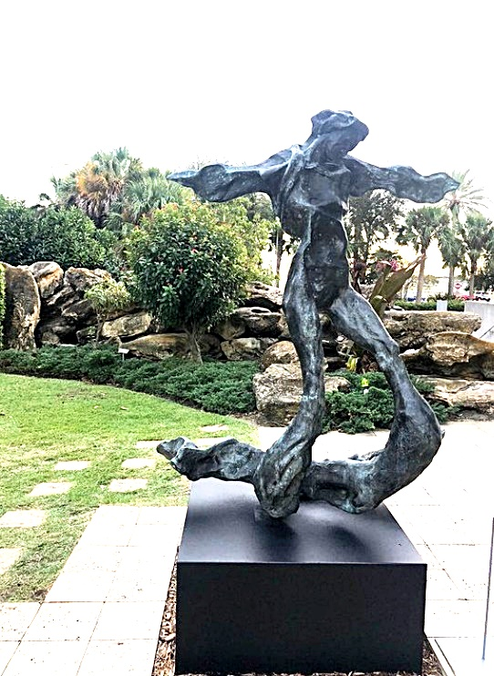
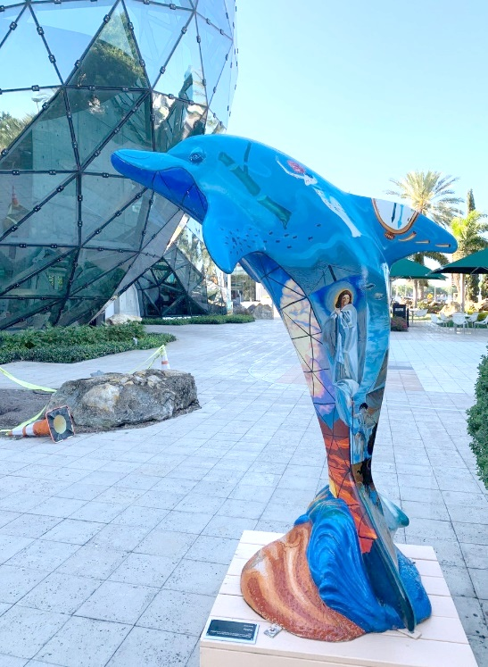

Slide 19
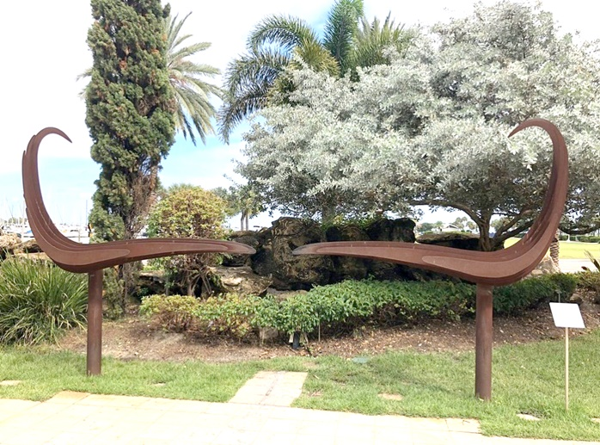

Slide 20
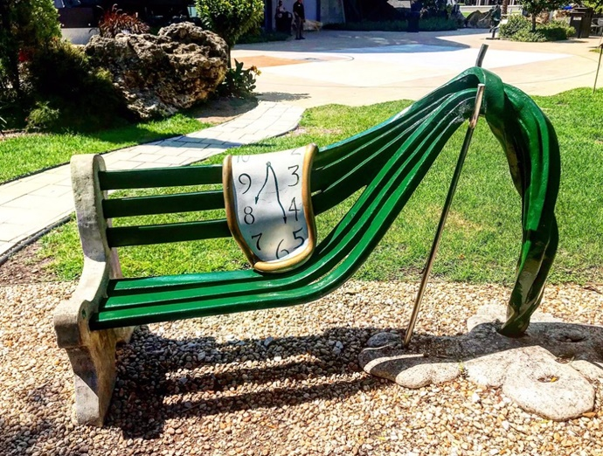

Slide 21
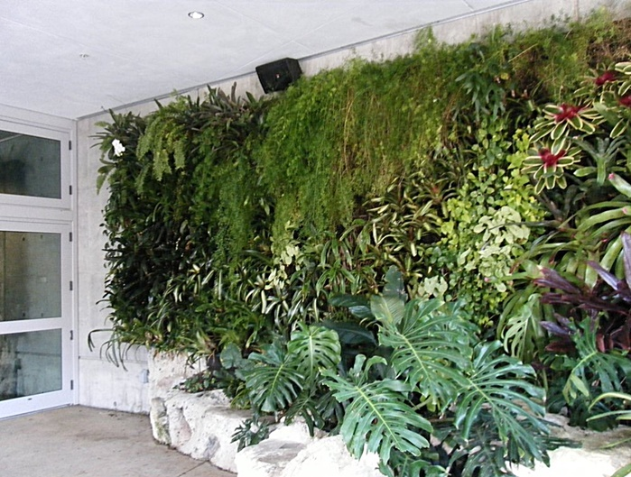

Slide 22
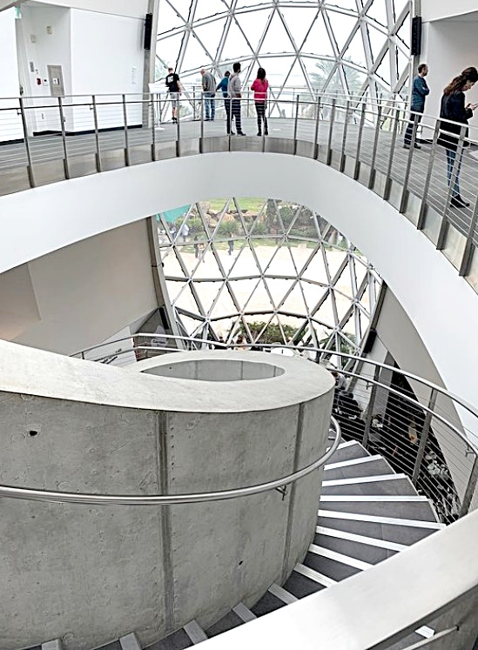
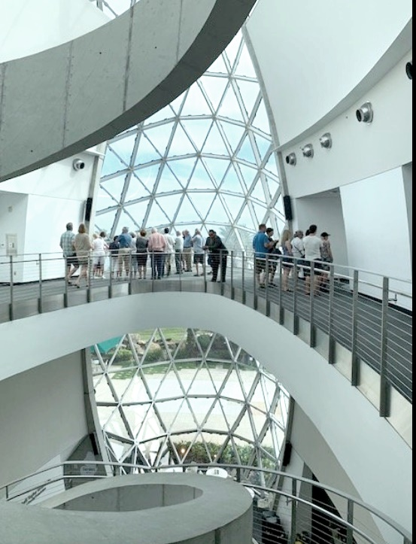

Slide 23
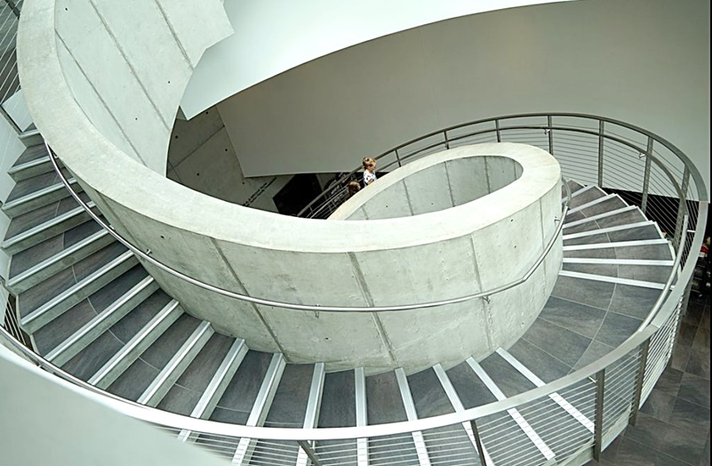

Slide 24
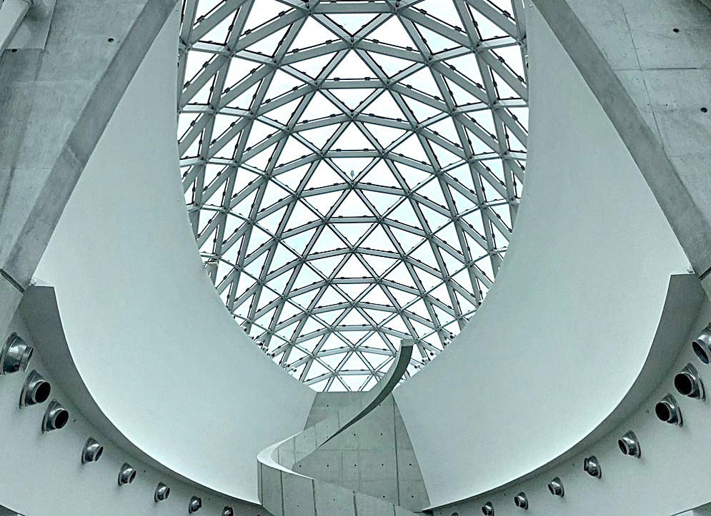

Slide 25
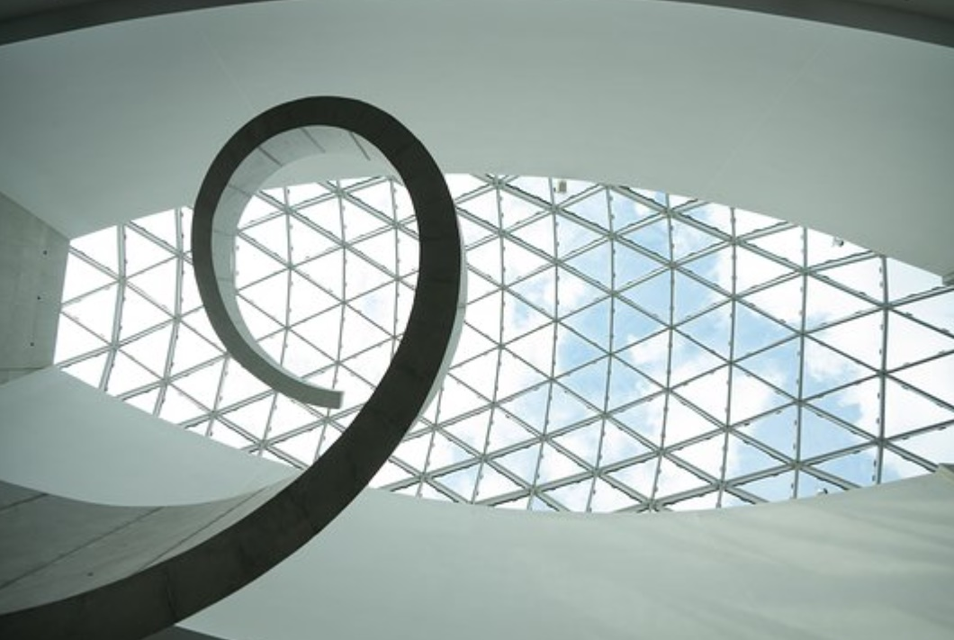

Slide 26
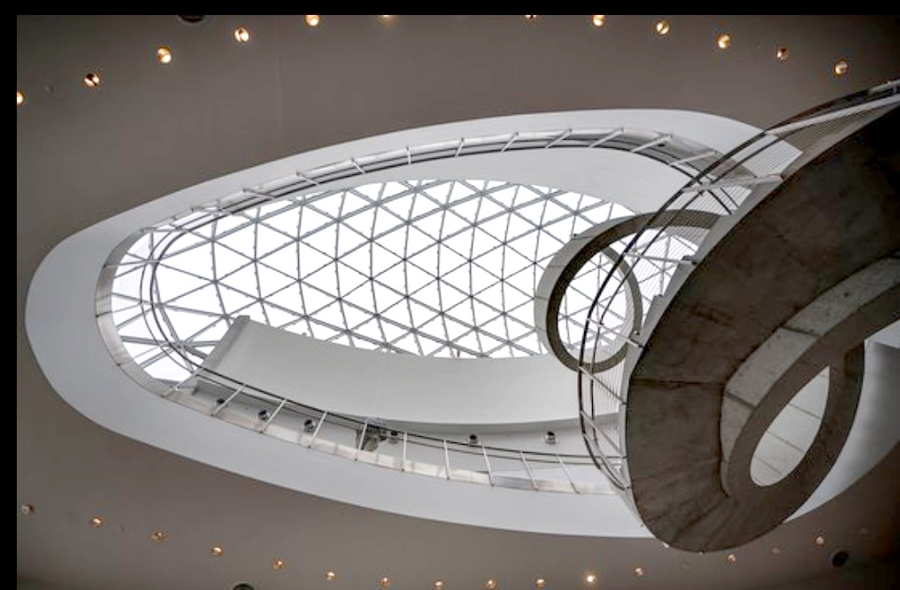

Slide 27
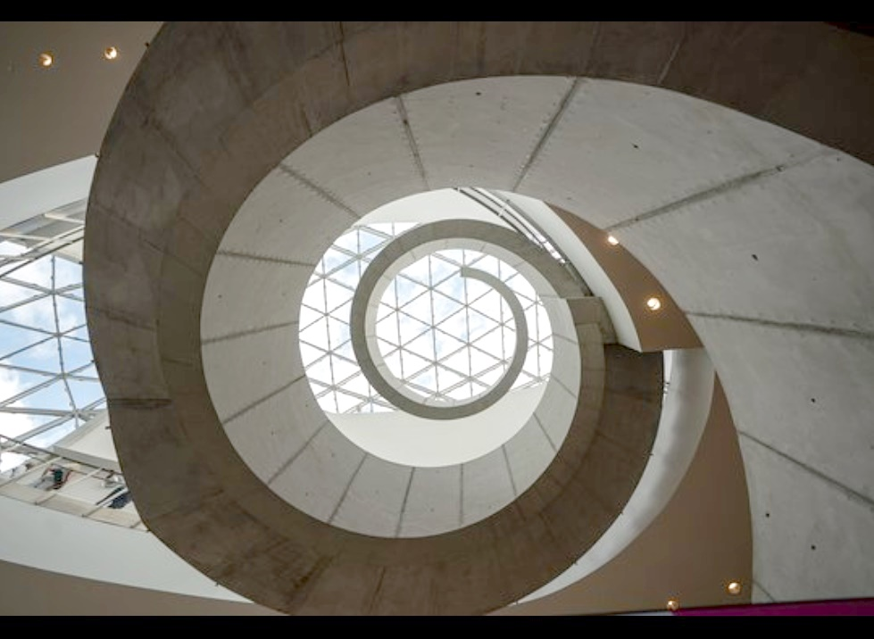

Slide 28
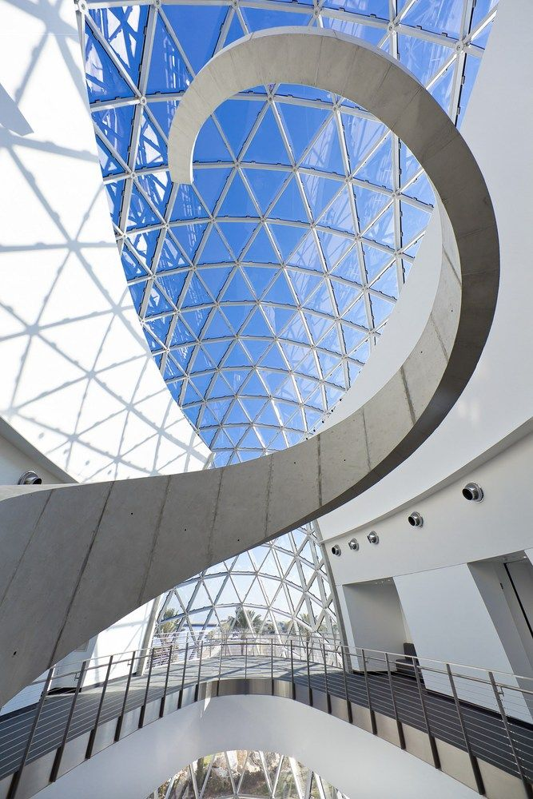
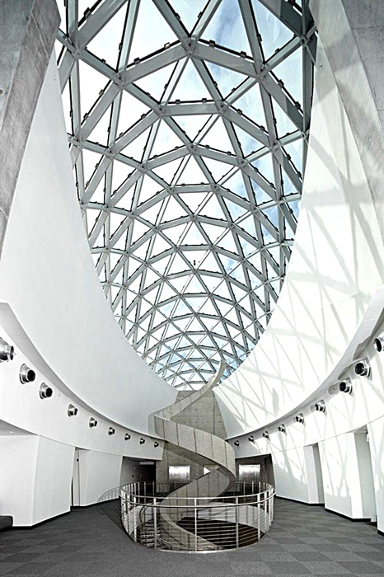

Slide 29
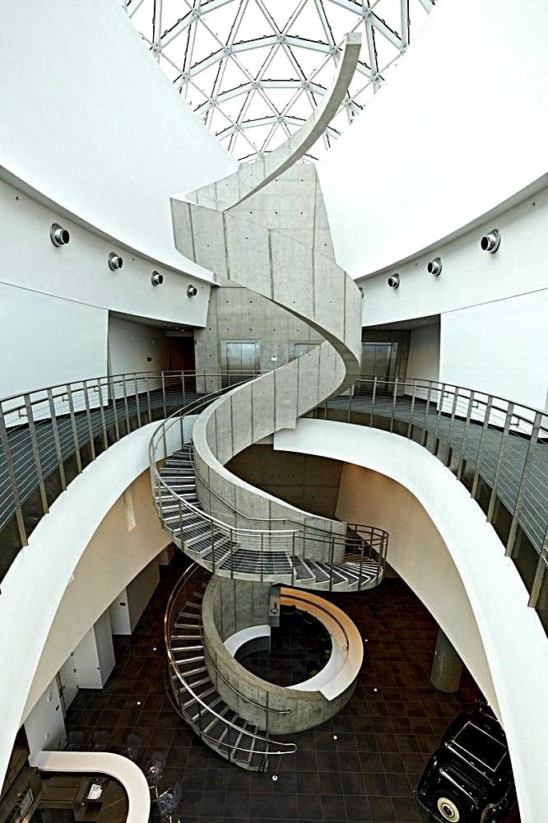
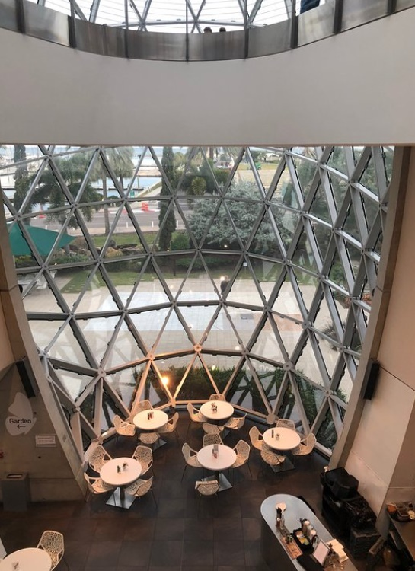

Slide 30
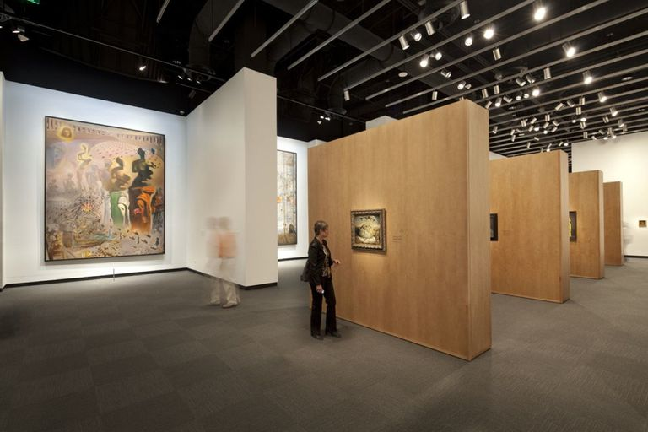

Slide 31
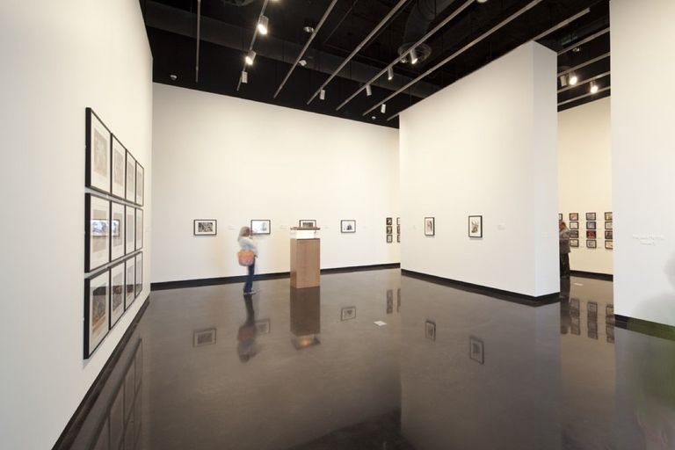

Slide 32
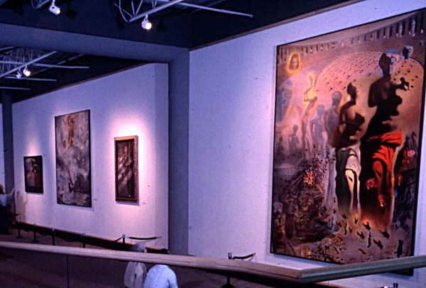

Slide 33
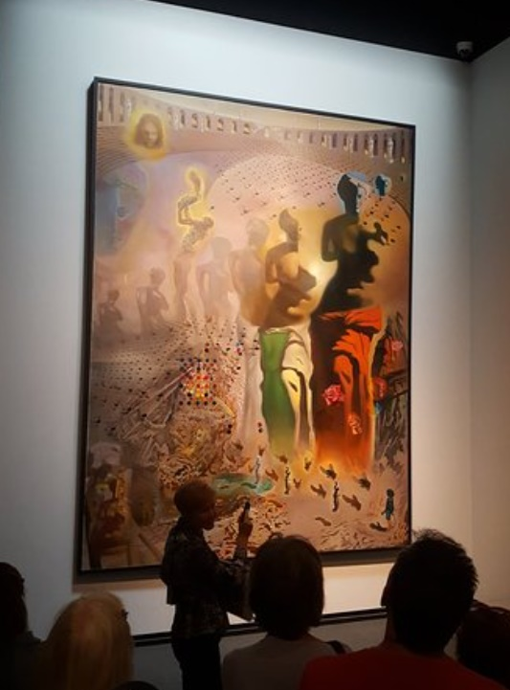
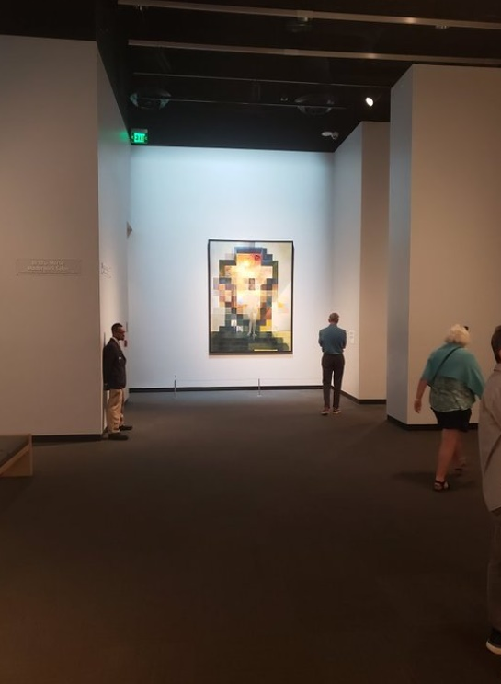

Slide 34
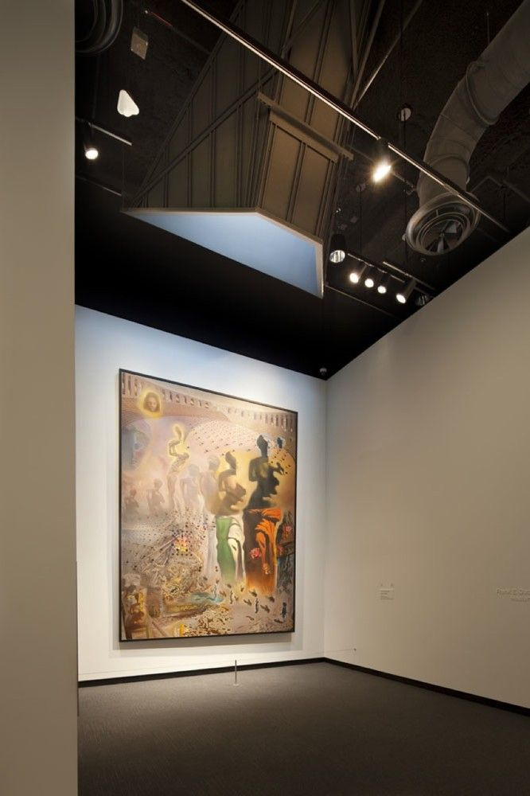
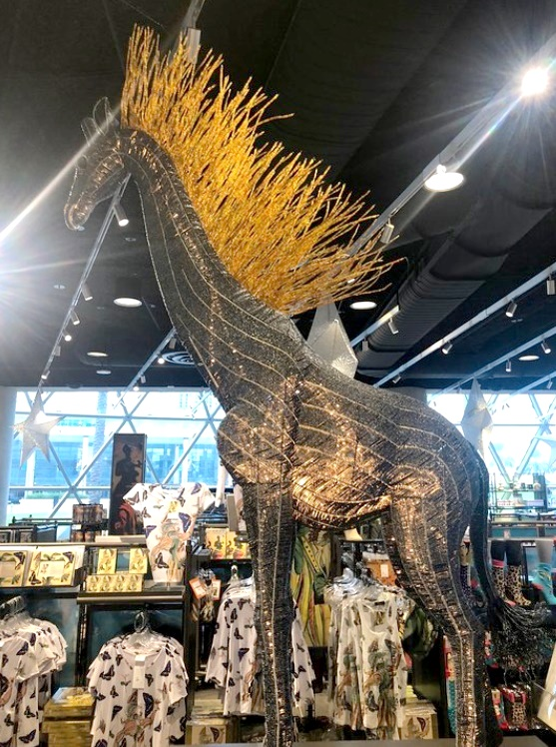

Slide 35
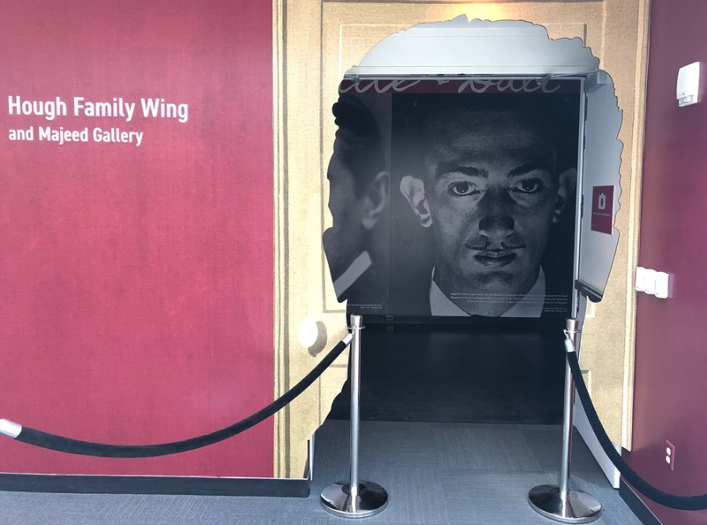

Slide 36
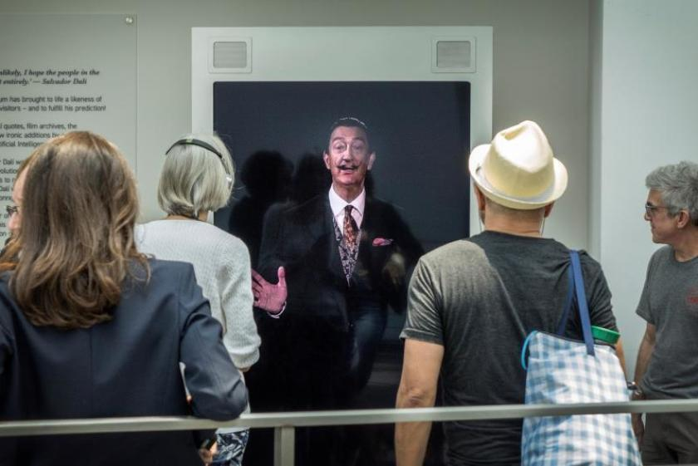

Slide 37
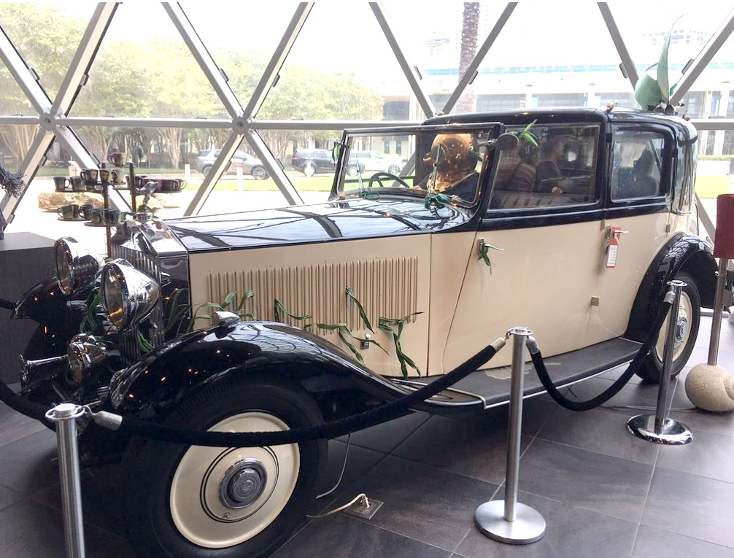

Slide 38
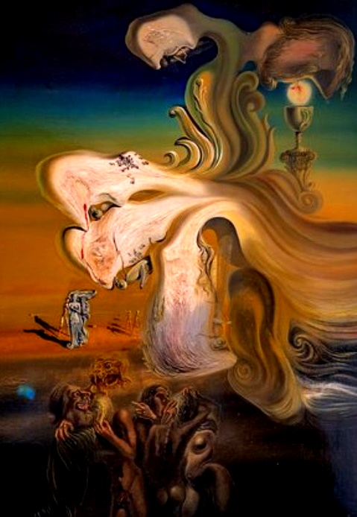
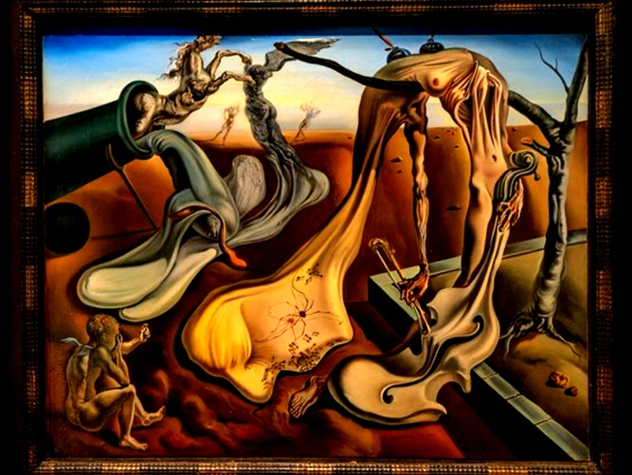

Slide 39
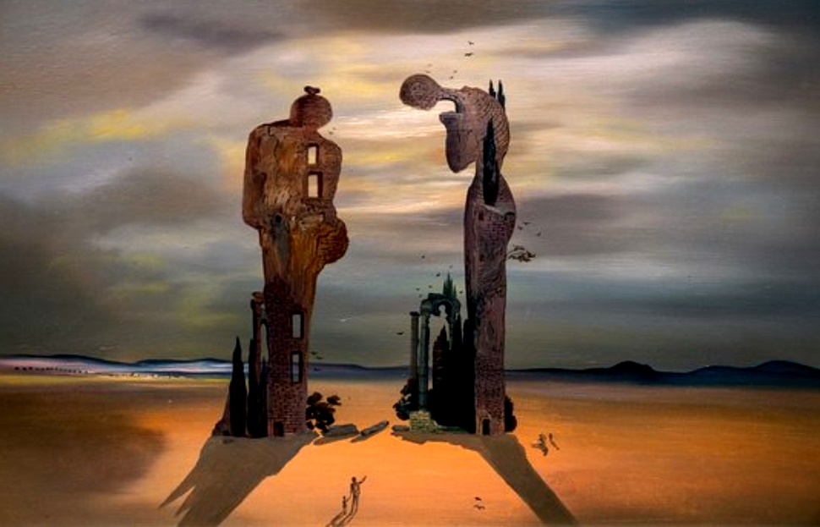
Notes:
39

Slide 40
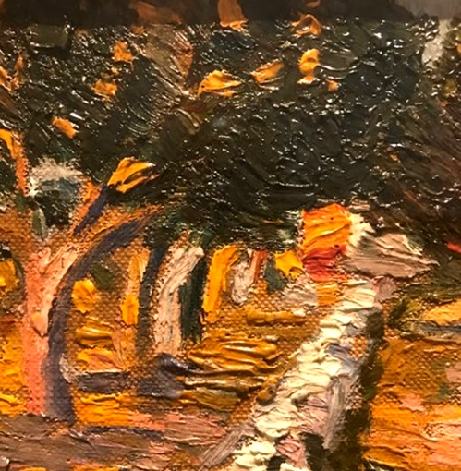
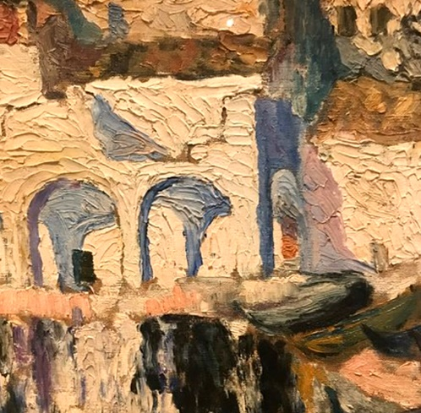

Slide 41
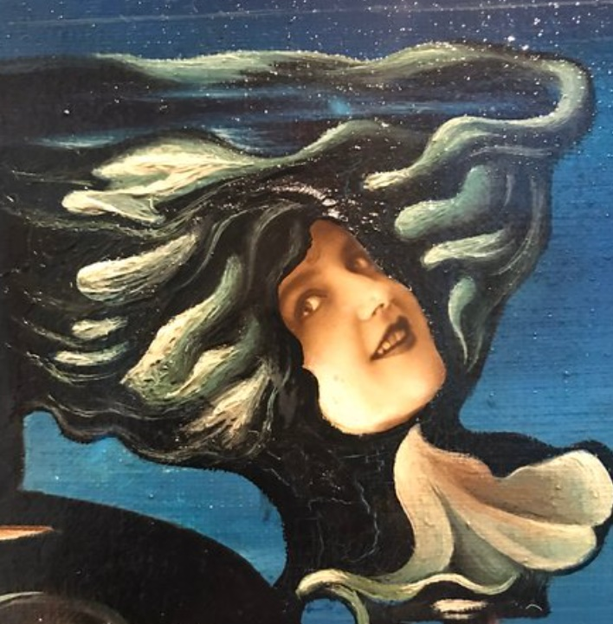
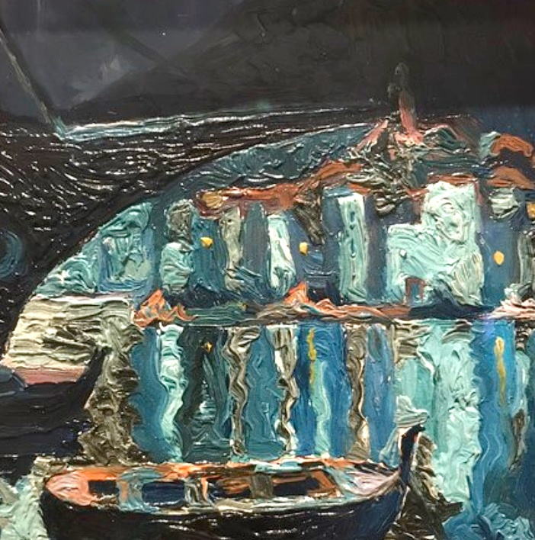

Slide 42
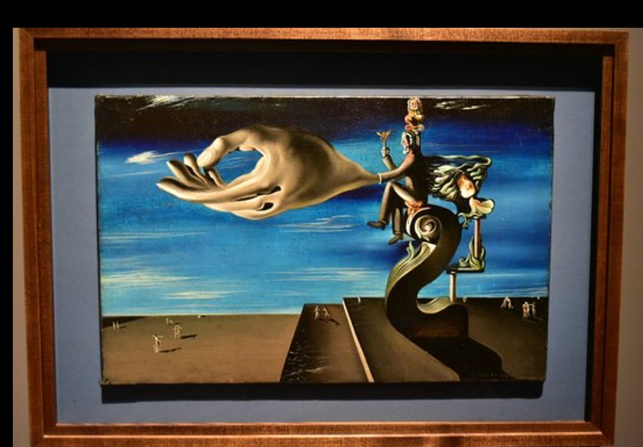

Slide 43



Slide 44



Slide 45



Slide 46


Slide 47



Slide 48



Slide 49


Slide 50


Slide 51



Slide 52


Slide 53


Slide 54



Slide 55


Slide 56


Slide 57



Slide 58



Slide 59


Slide 60


Slide 61


Slide 62

GRACIAS POR TU VISITA
Y QUE TENGAS UN BUEN DÍA
VICTOR NOVELLÓN

Slide 63







¿Te ha gustado?
Puedes ver más entrando
Aquí
Además puedes recibir powerpoints en tu correo electrónico suscribiéndote aquí:

